Slide 1
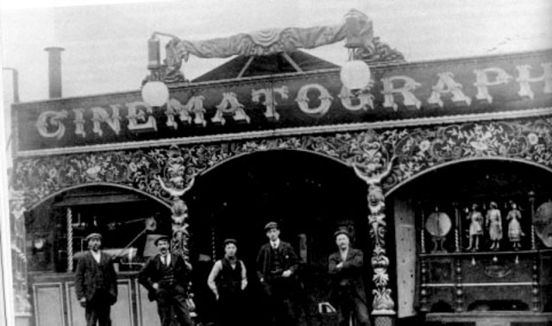
Кінематограф початку ХХ ст.
Перевірила:
Викладач-методист
Андросова Г.Д.
Виконала:
Студенти групи 1-801
МаркоТ.В. Мар’янич В.В.

Slide 2
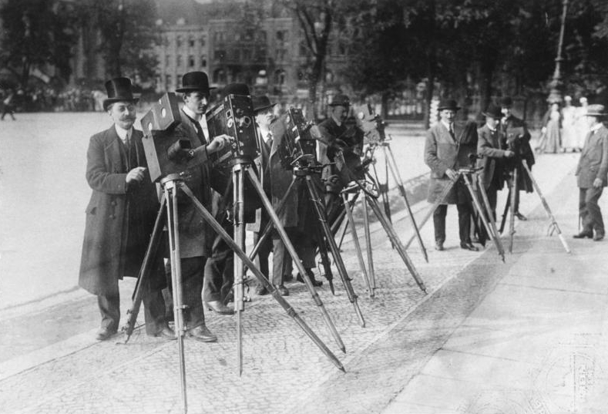
«Поки народ безграмотний, з усіх мистецтв найважливішими для нас є кіно і цирк» (Повне зібрання. Соч. — 5 -е вид. — Т.44. — С.579: Бесіда В.І. Леніна з А.В.Луначарский)

Slide 3
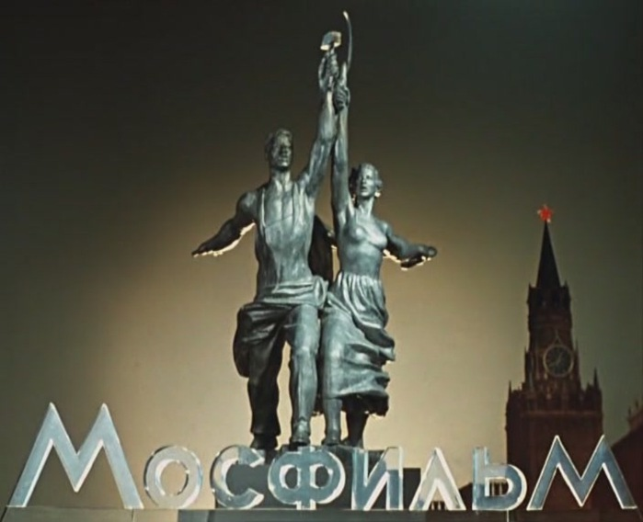
розвиток кінематографа
Кінематограф був винайдений в 1895 році, що поклало початок активному розвитку нового виду мистецтва. Кіно розвивається стрімкими темпами, крім жанром комедії та мелодрами, з’являються й інші напрямки у фільмах.

Slide 5
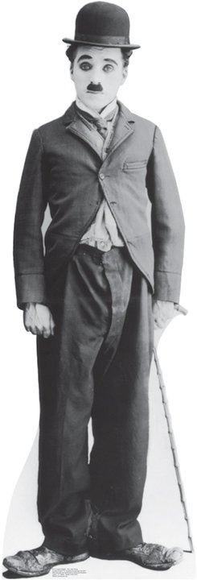
Великий художник екрана Чарлі Чаплін
Його фільми мали успіх вже у період війни, будучи бажаними гостями в прифронтовій смузі. Його любили простий люд і інтелектуали, великі і маленькі світу цього. Немає країни, у яких не демонструвалися б стрічки цього коміка. Статистики підрахували, кожен фільм Чапліна дивилося близько мільйонів глядачів. Одна цю цифру може викликати запаморочення, бо свідчить одночасно про небувалою, безприкладної історія популярності кінематографиста-режиссера, сценариста і актора ніби одна особа.
Чарлі Чаплін — це людина-легенда. Навіть у століття комп'ютерів, і немислимих спецефектів його чорно-білі німі фільми, давним-давно які є класикою кінематографу, вражають бо завжди вразить найкрутіший і наворочений голлівудський блокбастер. Фільми Чарлі Чапліна — особливі. Він виступав у ролі сценариста, режисера, актора (граючи часом назвати не одне роль однієї картині) і композиторки одночасно, і, напевно, що ця божевільна любов до своєї справи разом із безмежним універсальним талантом Чарлі зробила його фільми воістину безсмертними. Вони досі змушують сміятися й почала плакати, вказують глянути інакше на дрібні життєві негаразди і, як той герой Чапліна —Бродяге, не здаватися і сумувати.

Slide 7
Всесвітньо відомими стають французький актор М. Ліндер і американець Ч. Чаплін. У Каліфорнії виникає Голлівуд, який стає всесвітньої » фабрикою мрій «. Найважливішим відкриттям стає створення звукових і кольорових фільмів.

Slide 9
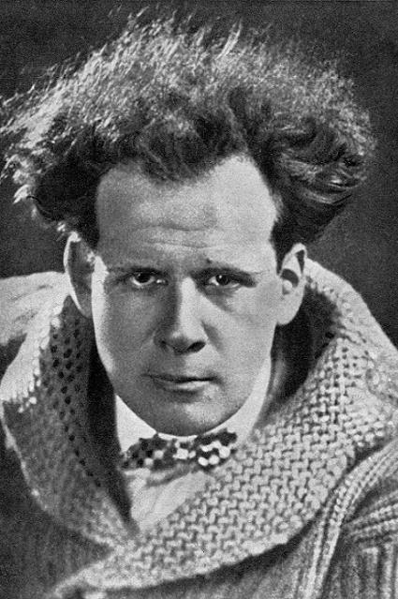
У світовому кінематографі поступово освоюється експресіоністський стиль, повний ірраціоналізму і духовних тематик. Одним з яскравих представників цього стилю є С. Ейзентштейн, який ввів в кіно епічне зображення народних мас.

Slide 10
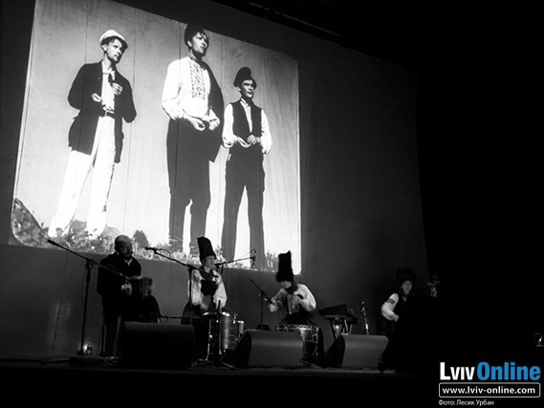

Slide 11
До 1927 р. майже всі фільми були "німими", вони містили лише зображення, без звуку. На початку 1920-х з'являється перша система, здатна записувати і відтворювати звукове кіно, протекинопроизводители довго обережні, побоюючись значно подорожчання виробництва та прокату фільмів. Першої на експеримент вирішується американська фірма "Ворнер бразерс", 1927 р. вона випускає перший фільм, у якому персонаж на екрані розмовляє - "Співак джазу".

Slide 12
«Німе кіно» — загальноприйняте позначення кінематографу у перші десятиріччя його історію, коли фільми виходили на екрани без одночасно записаного звуку. Саме відсутність доступною технічної можливості запису і синхронного відтворення звуку виявився найбільш важливим обставиною, що визначила художню специфіку кінофільмів у період.

Slide 13
Поява планети "Голлівуд".
Народження Голлівуду
Майже сотня років тому вони, на початку 1908 р., перші американські кіно виробники потягнулися з колиски національної кіноіндустрії - Нью-Йорка на Західне узбережжі, до Каліфорнії. Так з'явився Голлівуд - велика "фабрика мрій" і столиця ілюзій. Слово Hollywood створено від англійських слів holly - "гостролист" і wood - "ліс". У 1886 р. якась ДейдаУилконс з Канзас-Сіті разом із чоловіком купила шматок землі навколоЛосАнджелеса, назвавши йогоHollywood. Кілька років тому подружжя стало здавати землю у найм, а до 1930 р. навколо ранчо виросло ціле селище,присоединенний доЛосАнджелесу на правах передмістя. Першим кінематографістом,ступившим на грішну землю Голлівуду, був ВільямЗелиг, який купив частина землі, щоб розмістити у ньому філія своєї чиказької кінокомпанії. Найпотужніший у світі центр кіновиробництва виникла у результаті так званої патентної війни.

Slide 15
Сьогодні кінематограф - передусім індустрія, галузь економіки, дає величезну прибуток розвиненим державам. Кінодіячі виявляються дома художника, котра отримує гонорар у виконанні саме того роботи, яка сподобається замовнику, навіть коли самого живописець розуміє, що з погляду цю роботу нічого собою технічно нескладне. Все спрямоване задоволення ">усредненних бажань" більшу частину суспільства.

